Slide 1

Автоматизация управления РИД.
Опыт Университета ИТМО
Андрей Николаев
к.э.н., Директор Центра развития института интеллектуальной собственности
Руководитель образовательного блока Центра трансфера технологий
Университета ИТМО

Slide 2
ЭКОСИСТЕМА ИТМО
Наука
Бизнес
Технологии
Образование

Slide 3
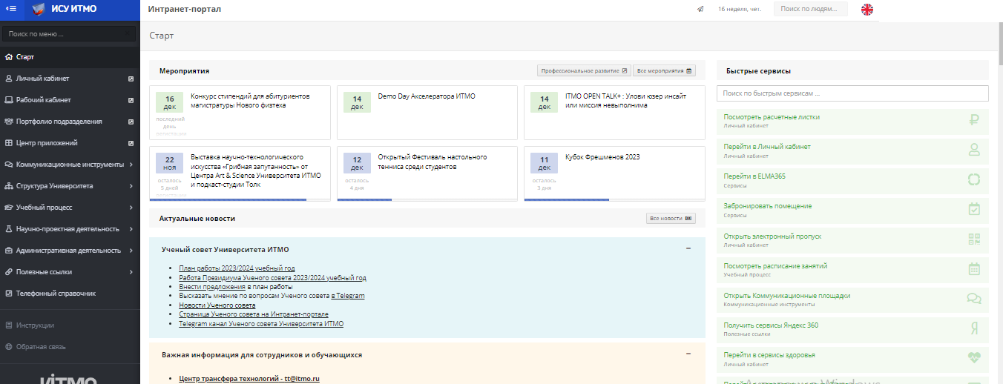
«ИСУ» – информационная система университета

Slide 4
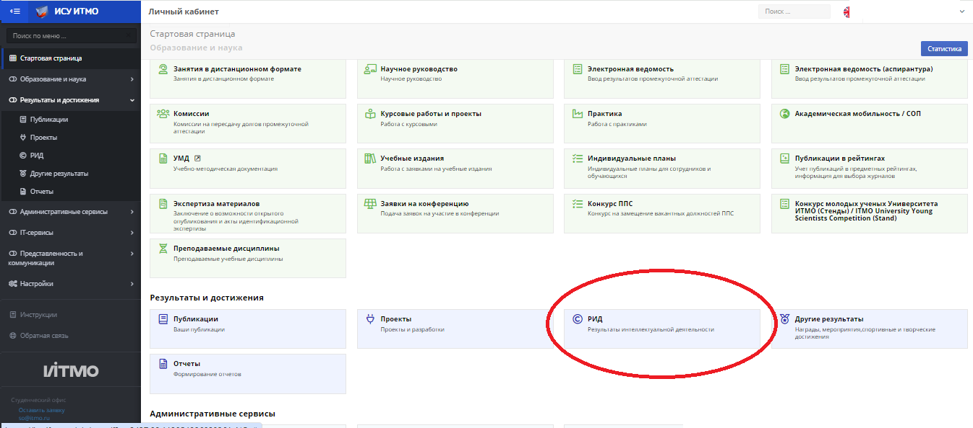

Slide 5
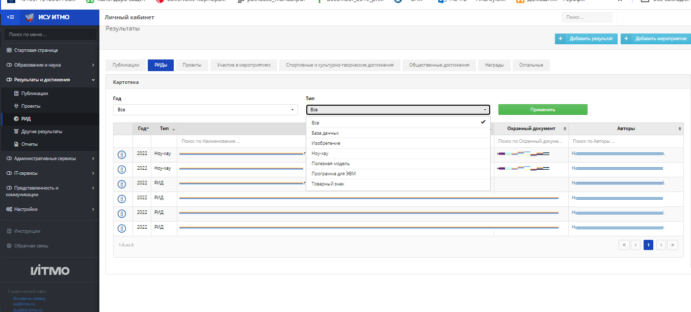

Slide 6
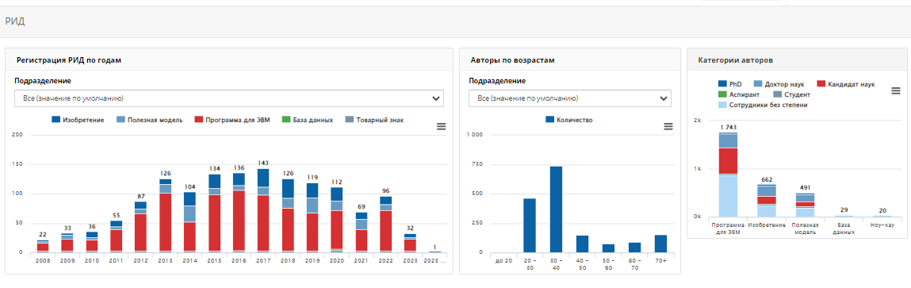

Slide 7
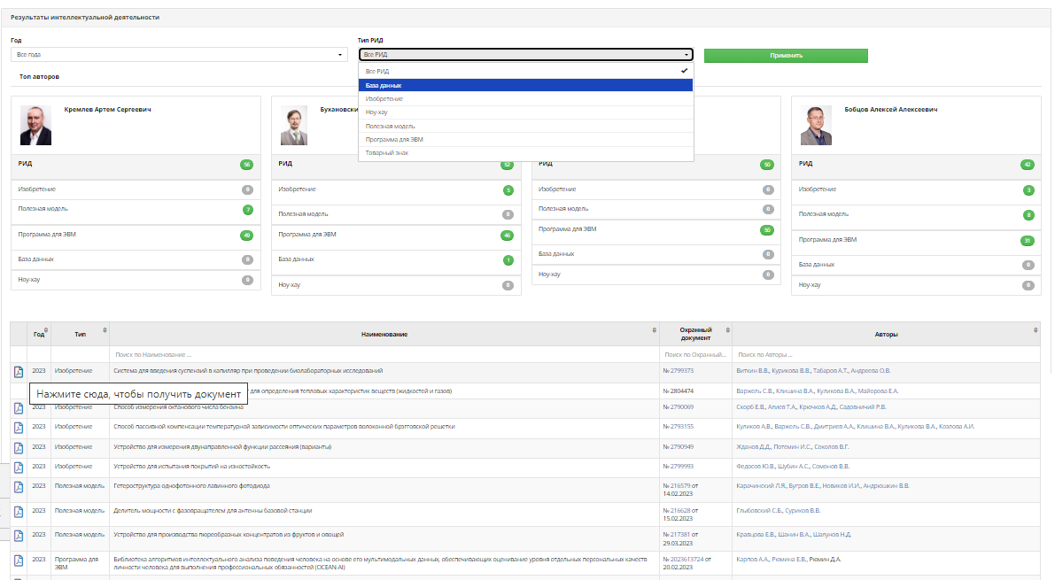

Slide 8
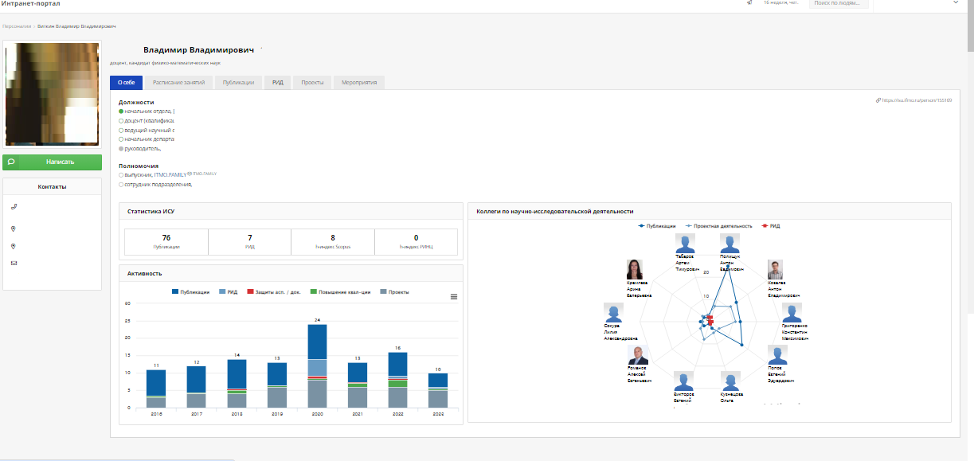

Slide 9
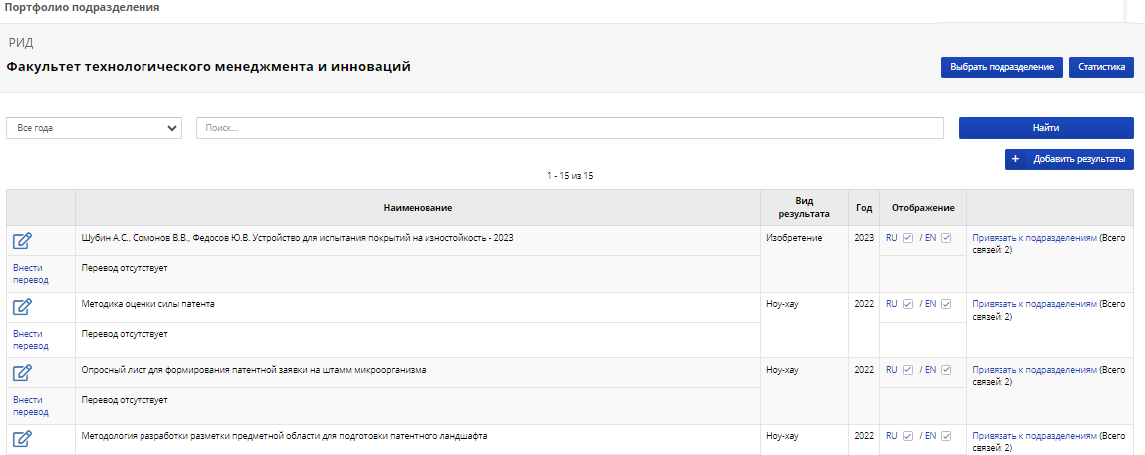

Slide 10
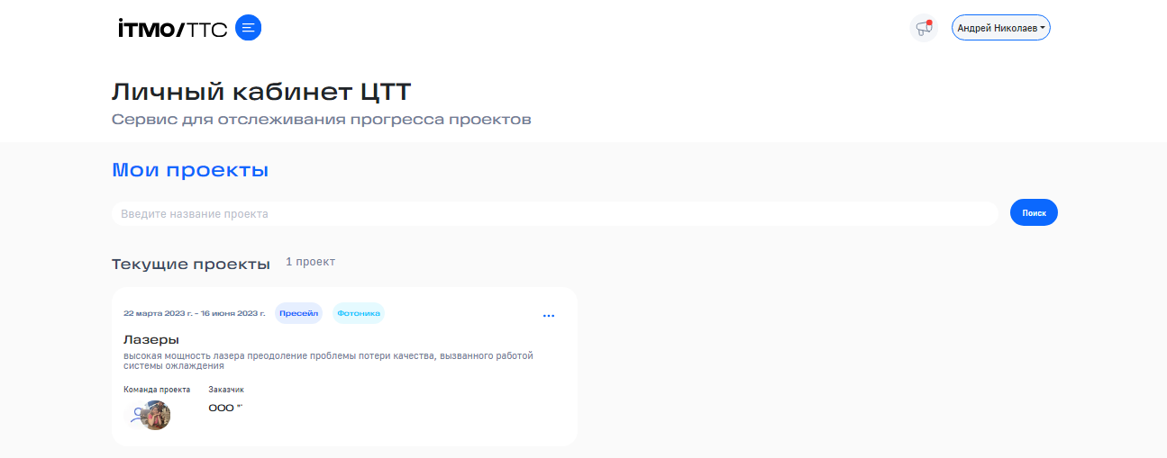

Slide 11
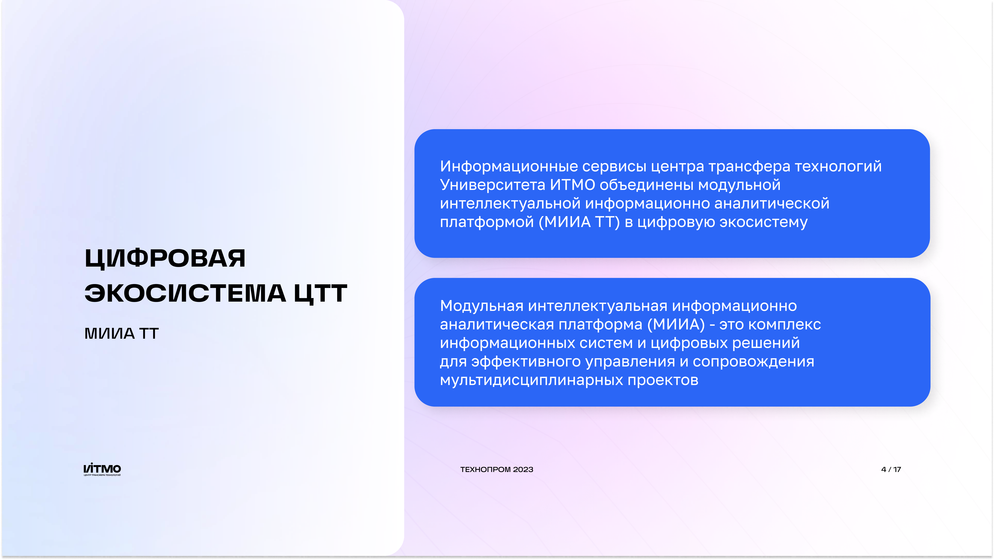

Slide 12
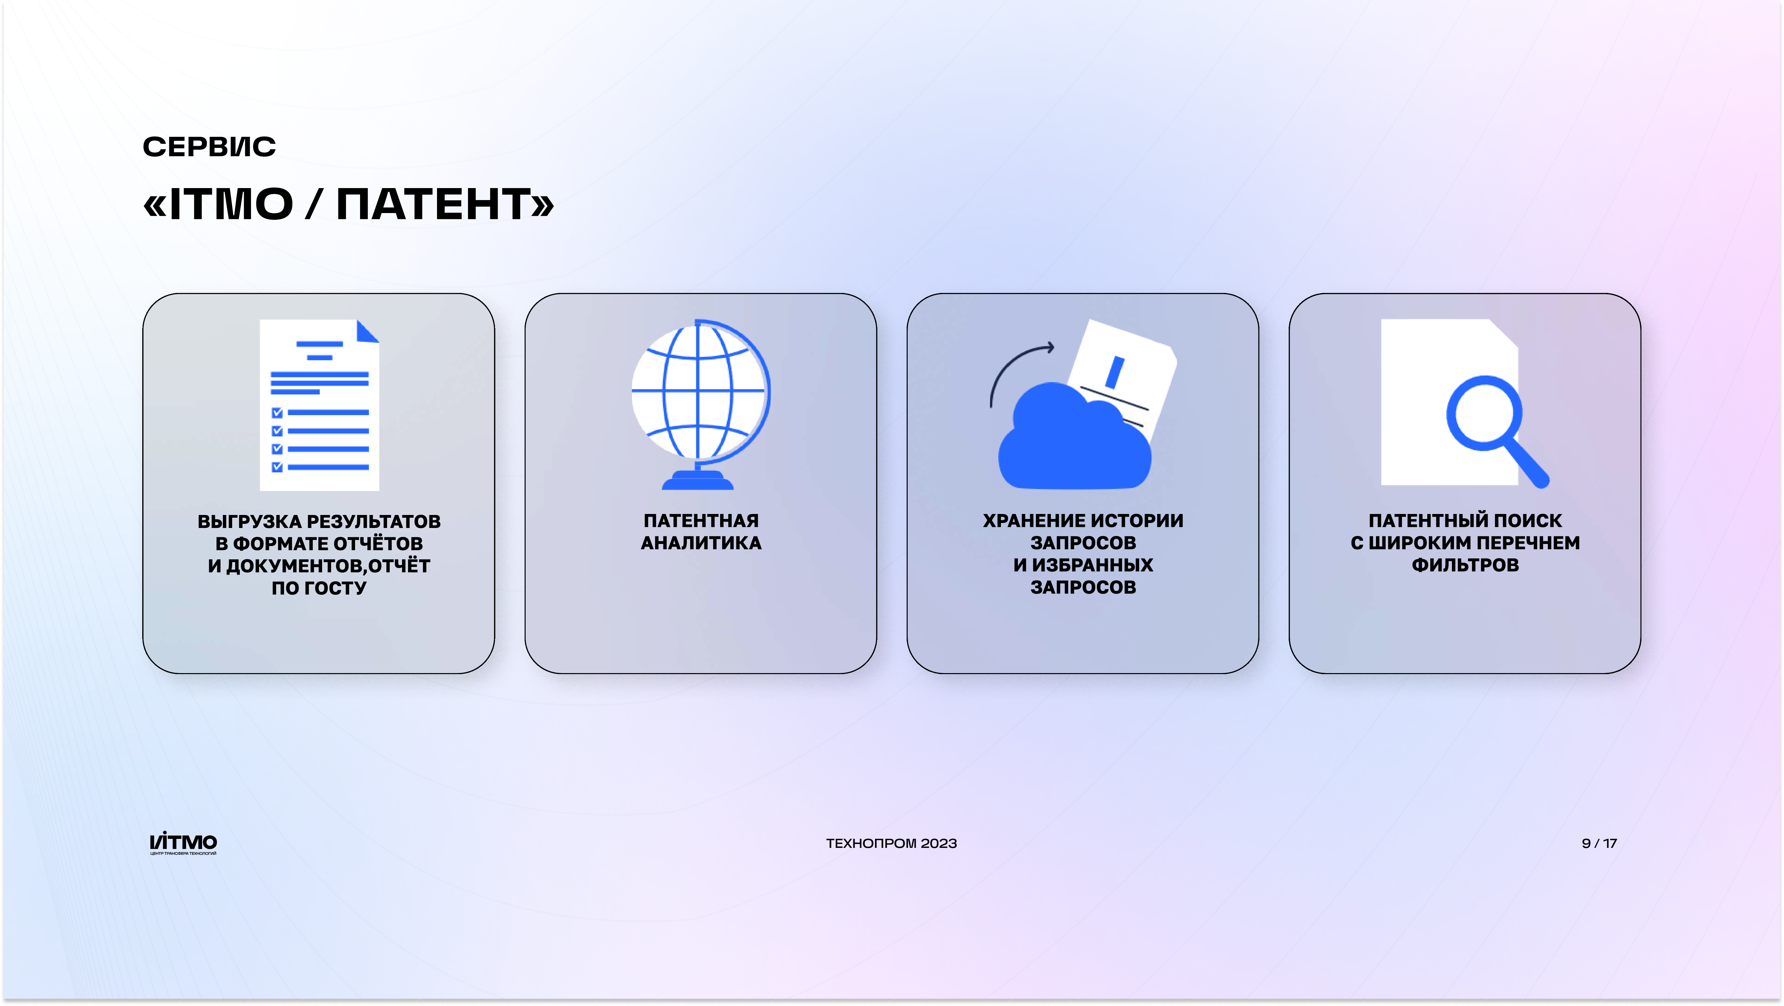

Slide 13
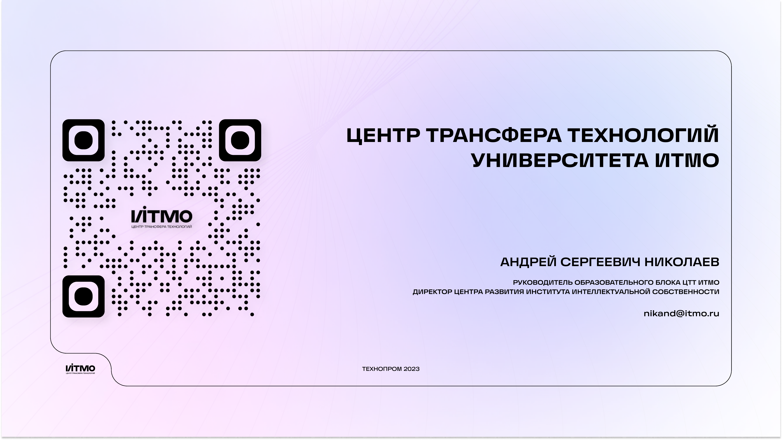
ip@itmo.ru vk.com/ipitmo tt.itmo.ru

